Slide 1


Gestão de Incidentes de TI
Sistema para controle, organização e eficiência no suporte

Slide 2
O que é o Sistema?
01
02
03
Controla e organiza incidentes de TI
Permite registro, acompanhamento e encerramento
Garante transparência e eficiência no suporte técnico

Slide 3


Usuário registra o problema técnico
Registro do Incidente
Informações salvas:
• Descrição, Data de abertura, Prioridade, Status
Informações salvas:

Slide 4
Atribuição ao Técnico
Cada incidente tem um técnico responsável
Organização de quem está cuidando do problema
Facilita acompanhamento e resolução

Slide 5
Serviços Afetados
• Incidentes sempre ligados a um serviço da empresa.
Exemplos: e-mail, rede, impressora
• Permite identificar serviços mais problemáticos

Slide 6

Acompanhamento
Incidente recebe atualizações durante o atendimento
Registra ações, observações e andamento e Cria um histórico completo

Slide 7

95%
Encerramento
•Incidente é finalizado após resolução
• Cálculo do tempo total de atendimento
• Métrica de eficiência e qualidade do suporte

Slide 8
Importância do Sistema
01
02
03
Organização e controle no processo de suporte
Métricas para avaliar desempenho
Apoio à melhoria contínua

Slide 9
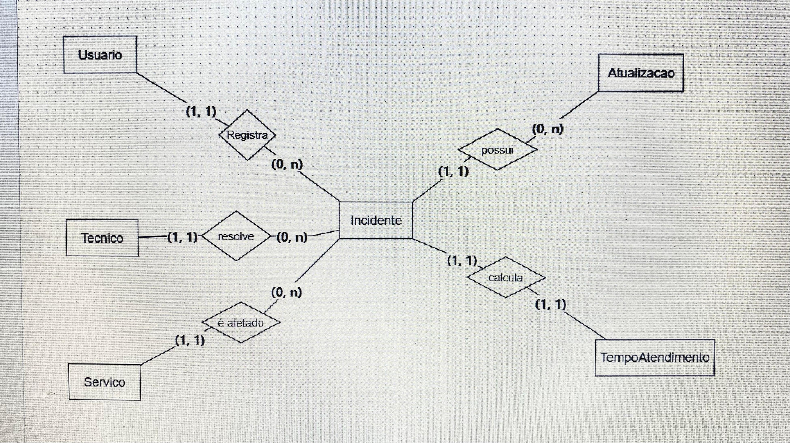

Slide 10
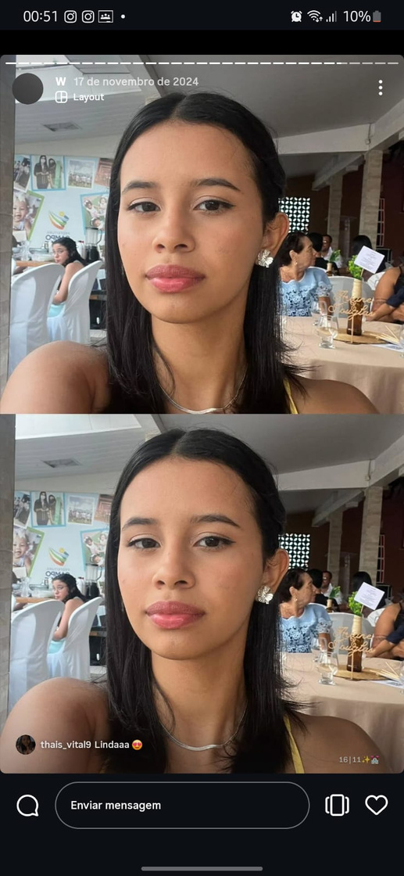


Equipe
Witoria
Brenda
Elizandria

Slide 11
Obrigada!

